Slide 1
ТЕМА: Таблиця множення на 4

Slide 2
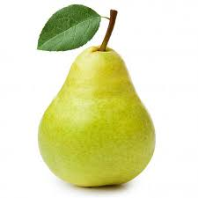
4
?
4
4 х 2 = 8

Slide 3
4
4
?
4
4 х 3 =
12

Slide 4
4
4
?
4
4
4х4=
16

Slide 5
4
4
?
4
4
4
4 х 5 =
20

Slide 6
4
4
?
4
4
4
4
4 х 6 =
24

Slide 7
4
4
4
4
?
4
4
4
4 х 7 =
28

Slide 8
4
4
4
4
?
4
4
4
4
32
4 х 8 =

Slide 9
4
4
4
4
?
4
4
4
4
4
4 х 9 =
36

Slide 10
